Slide 1
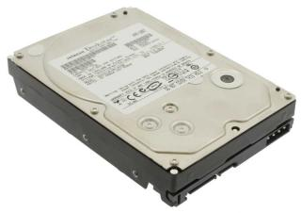
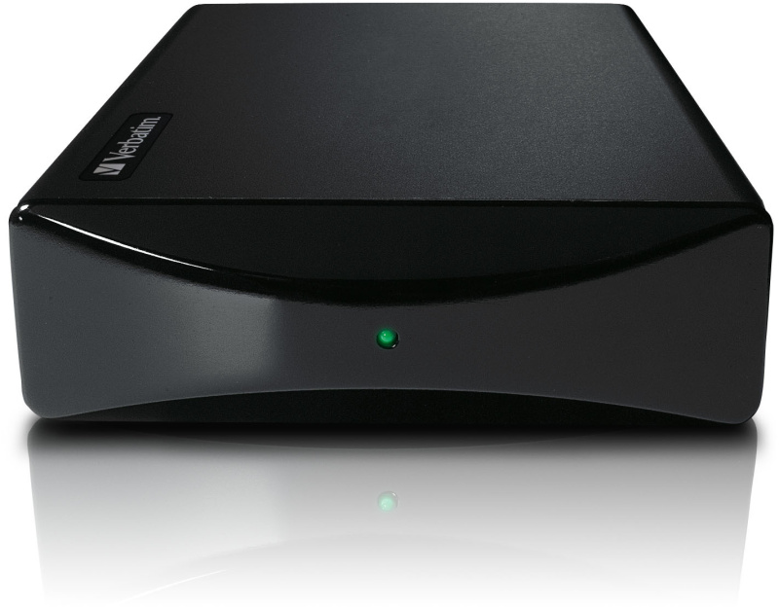
Pevný disk – HDD (hard disk drive)

Slide 2
HDD – klasické paměťové medium
Využívá se k uchování velkého objemu dat – velkokapacitní paměť
Zápis a čtení dat pomocí elektromagnetické indukce – magnetická paměť
Data jsou uložena trvale i po vypnutí počítače – napěťově nezávislá (nonvolatilní) paměť
Nejlepší poměr cena/výkon (cena/B) – levná paměť

Slide 3
HDD – postupně nahrazován (doplňován) SSD
Ale díky poměru cena / kapacita HDD ještě nekončí
Nevýhodou je vyšší spotřeba elektrické energie, vývin tepla, nutnost chlazení
Náchylný na otřesy
Větší rozměry a hmotnost
Pohyblivé mechanické části – menší rychlost

Slide 4
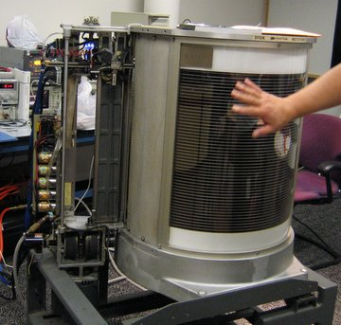
Historie
Pevné disky se objevily v roce 1956, nejprve pro sálové počítače. Předchůdcem pevných disků je magnetická páska a magnetický buben.
IBM 305 RAMAC jeden z původních pevných disků s kapacitou 5MB

Slide 5
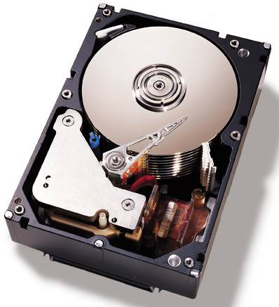

Slide 6
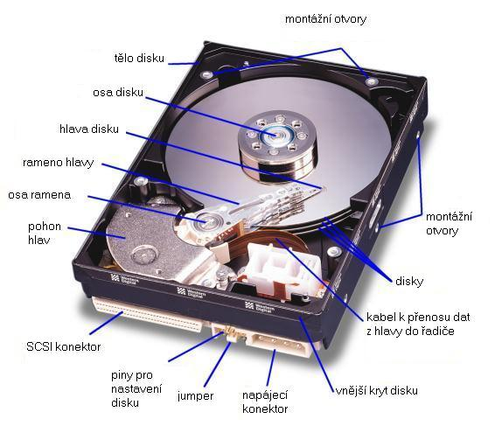

Slide 7
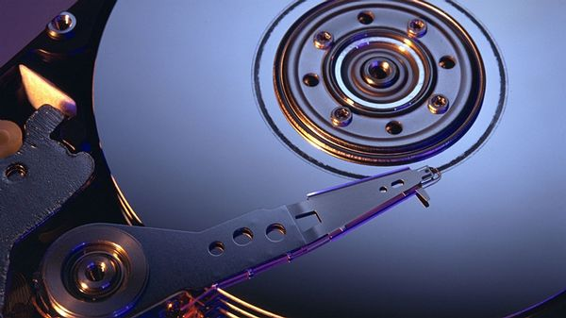
Detail plotny disku a ramene se zapisovací hlavou (elmag. cívkou)

Slide 8
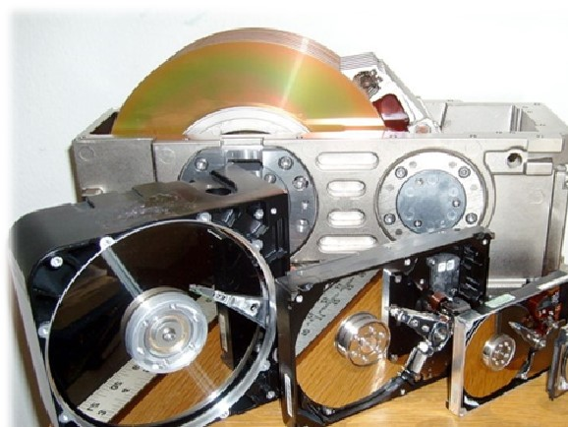
srovnání HDD podle velikosti

Slide 9
Diskové plotny
Kovové nebo keramické desky pokryté tenkou magneticky měkkou vrstvou
Hustota datového záznamu se udává jako bit/mm²
V jednom disku bývá ploten více
Rychlost otáčení 4200 až 15000 otáček/minutu

Slide 10
Diskové hlavy
Zapisují a čtou data na nebo z diskové plotny
Na jednu plotnu jsou dvě hlavy
Hlavy posouvá na požadované místo tzv. vystavovací mechanismus
Ve starších discích krokový motor
Dnes pomocí lineárního motoru (elektromagnetu)

Slide 11
Parametry HDD
kapacita
provedení (interní, externí)
velikost (v palcích)
otáčky (5400rpm,7200rpm)
rozhraní
cache paměť - čím větší, tím rychlejší práce
přístupová doba
spotřeba

Slide 12
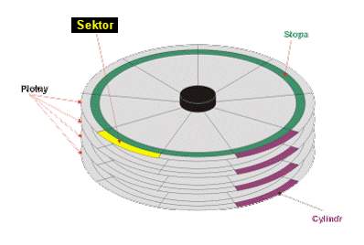
Geometrie disku
Výrobce v rámci nízkoúrovňového formátování vytváří fyzickou strukturu – tzv. geometrii disku – cylindry, stopy, sektory

Slide 13
Geometrie disku
Cylindr je souhrn všech stop daného průměru na všech površích ploten
Stopy tvoří soustředné kružnice
Stopa obsahuje několik sektorů
pro OS Windows je typická velikost sektoru 512 B

Slide 14
Logická struktura pevného disku
Uživatel v rámci vysokoúrovňového formátování vytváří logickou strukturu – systém souborů – kořenový adresář, složky
Formátujeme danou oblast - oddíl nebo svazek - souborovým systémem
Pro OS Windows to byl FAT 16, dnes FAT 32 nebo modernější NTFS

Slide 15
Organizace dat
Pevný disk (jeho kapacitu) můžeme rozdělit na jednotlivé oddíly nebo svazky
základní disk pracuje s oddíly
dynamické disky pracují se svazky
typy oddílů:
1. primární
2. rozšířený
3. logický

Slide 16
Primární diskový oddíl
Většina operačních systémů bootuje pouze z primárního diskového oddílu.
Pokud chceme používat několik OS, musíme vytvořit i několik primárních diskových oddílů (max. 4), pro každý OS jeden.
Jako aktivní diskový oddíl, z něhož se má zavádět OS, musí být nastaven pouze jeden primární diskový oddíl.

Slide 17
Rozšířený diskový oddíl
Tvoří mezistupeň pro vytvoření jednoho nebo více logických oddílů (omezeni jsme pouze počtem písmen v abecedě, tj. až do Z, která se pro označení logických disků používají).
neobsahuje přímo žádná data

Slide 18
Logický diskový oddíl
Vzniká z rozšířeného diskového oddílu, po zformátování
můžeme ho využít pro instalaci aplikací, ukládání souborů.
není určen pro instalaci OS.

Slide 19
Výhody při použití více diskových oddílů
možnost instalace a provozování různých OS na jednom disku
efektivnější údržba HDD, defragmentace souborů
oddělení systémových a uživatelských souborů
jednodušší zálohování
vytváření více oddílů není povinné

Slide 20
Logická struktura pevného disku
Při vytváření oddílů vzniká na disku hlavní zaváděcí záznam MBR (Master Boot Record) a tabulka oddílů PT (Partitions Table)
MBR je umístěn v prvním sektoru fyzického disku (zaváděcím sektoru). Je to kód (krátký program), který při startu systému přebírá řízení zaváděcího procesu od BIOSu. Má jediný úkol: najít v tabulce oddílů, která je také umístěna v zaváděcím sektoru, oddíl s aktivním OS, jenž bude spuštěn.

Slide 21
Logická struktura pevného disku
Master Boot Record - je začátkem každé logické oblasti.
vytvořen při logickém formátování disku. leží na 0-tém sectoru logické oblasti.
obsahuje lokální zavaděč operačního systému.

Slide 22
Logická struktura pevného disku
Partitions Table dělí disk na primární oddíly.
Také tyto primární oddíly mají svůj spouštěcí sektor (první sektor prvního válce) se zaváděcím záznamem pro OS a tabulku obsahující informace o příslušném oddílu.
Pokud vznikne z primárního oddílu rozšířený oddíl s více logickými oddíly, vznikne navíc tabulka rozšířeného oddílu (Extended Partitions Table), obsahující informace o těchto logických oddílech.

Slide 23
Logická struktura pevného disku
MBR | Zaváděcí sektor | Prostor jednoho disku
Údaje první tabulky oddílů
Údaje druhé tabulky oddílů
Údaje třetí tabulky oddílů
Údaje čtvrté tabulky oddílů
Spouštěcí sektor | První primární oddíl
Data
Spouštěcí sektor | Druhý primární oddíl
Data
Spouštěcí sektor | Třetí primární oddíl
Data
Spouštěcí sektor | Čtvrtý primární oddíl
Data

Slide 24
Logická struktura pevného disku
Vytvoření souborového systému následuje po rozdělení disku na oddíly.
Každý oddíl může být zformátován jiným systémem souborů.

Slide 25
Logická struktura pevného disku
Volba souborového systému závisí mj. na tom, s jakým OS chceme pracovat a jaký souborový systém je tímto OS podporován.
Některé OS podporují pouze jeden systém souborů, jiné mohou pracovat s více systémy.

Slide 26
Logická struktura pevného disku
alokační jednotka – cluster
nejmenší logická jednotka disku pro uložení dat
menší cluster - výhoda pro malé soubory, nevýhoda pro práci disku
vetší cluster - nevýhoda pro malé soubory, výhoda pro práci disku

Slide 27
Logická struktura pevného disku
FAT - File Allocation Table
MFT – Master File Table
Tabulky, které obsahují informace o tom, kde jaký soubor leží a kde má své další části – čísla clusteru.

Slide 28
Logická struktura pevného disku
Root Directory - hlavní adresář - uchovává informace o souborech a adresáři.
je vytvořen při formátování logického oddílu.
obsahuje názvy a přípony souborů, velikost v bytech, atributy souborů, …
odkaz na první cluster, kde soubor začíná.

Slide 29
Dynamické disky
dynamické disky poskytují uživateli nové možnosti při práci s diskovým prostorem
dynamické disky namísto oddílů vytvářejí svazky, tj. pokročilejší struktury na dvou nebo více (max. 32) discích
podmínkou je OS s podporou souborového systému NTFS

Slide 30
Typy svazků
1. jednoduchý
2. rozložený
3. prokládaný
4. zrcadlený
5. svazek RAID 5
k vytváření svazků slouží nástroje „Správa počítače“ a v ní dále „Správa disků“

Slide 31
Jednoduchý svazek (Simple volume)
Vzniká na jednom fyzickém disku.
Funguje tedy jako oddíl a prezentuje se jako logický disk s přiřazeným písmenem (názvem).
Svazek můžeme libovolně rozšiřovat o nepřidělený prostor v rámci kapacity jednoho disku.

Slide 32
Rozložený svazek (Spanned volume)
vystupuje jako jediná jednotka (logický disk)
ve skutečnosti je vytvářen několika (max. 32) pevnými disky (nebo jejich částmi) sloučenými do jedné adresovatelné jednotky
umožňuje efektivnější využití diskového prostoru
při selhání jednoho z disků tvořících rozložený svazek dojde ke ztrátě dat.

Slide 33
Prokládaný svazek (Striped volume)
vzniká opět z částí dvou nebo více dynamických disků, sloučených do jedné jednotky.
speciální formátování umožňuje rovnoměrný zápis do všech částí najednou po tzv. pruzích (stripech)
efektem je rychlejší práce s daty
při selhání jednoho z disků dojde ke ztrátě dat
prokládaný svazek je softwarovým řešením metody RAID 0

Slide 34
Zrcadlený svazek (Mirror volume)
vytváří ho dvojice dynamických disků
na každý disk jsou zapisována stejná data
zajišťuje odolnost proti chybám, tj. dojde-li k selhání jednoho z disků, druhý bude poskytovat nadále úplný přístup k datům
je to softwarové řešení metody RAID 1

Slide 35
Svazek RAID 5 (RAID 5 volume)
představuje kombinaci prokládání a zrcadlení, jinak také prokládání s paritou
řešení vyžaduje nejméně tři disky, které vystupují jako jedna jednotka
řešení poskytuje odolnost vůči chybám a rychlý přístup při čtení dat
Svazek RAID − 5 je softwarovým řešením metody RAID − 5

Slide 36
Diskové pole RAID
Redundant Array of Independent Discs
Nadbytečné pole nezávislých disků
metoda RAID vytváří z několika disků jedno diskové pole, které se systému jeví jako jedna jednotka
účelem je zajištění nadbytečnosti (redundance) dat a tím zvýšení odolnosti proti chybám (HW selhání disků)

Slide 37
Realizace pole RAID
disková pole bývala výsadou serverů, dnes je můžeme realizovat i na domácím PC
RAID pole lze vytvořit softwarově nebo hardwarově
základním předpokladem je zajištění dostatečného počtu disků
Softwarové řešení pole RAID − dynamické disky
levnější, ale méně výkonná alternativa. Pole je vytvářeno a řízeno operačním systémem

Slide 38
Hardwarové řešení pole RAID
Vytvoření pole sestává z několika kroků:
připojení disků
aktivace řadiče (v Setup BIOSu základní desky nastavit volbu RAID)
konfigurace řadiče (řadič má svůj vlastní BIOS, do jeho konfiguračního programu, což je obdoba nám známého Setupu, vstoupíme při startu systému použitím klávesové zkratky, např. Ctrl − I aj., a vybíráme typ pole, disky pro pole, parametry pole, např. velikost „stripu“ )

Slide 39
RAID pole
Disková pole se používají pro zlepšení stability uložených dat a k navýšení kapacity úložného prostoru
Různé typy RAID polí
Softwarové RAID pole
Hardwarové RAID pole

Slide 40
Typy RAID polí
RAID 0
Toto pole v podstatě není RAID, protože neobsahuje žádné redundantní informace a tím pádem neposkytuje datům žádnou ochranu. Slouží nám k navyšování kapacity. Jednotlivá zařízení jsou spojena do jednoho celku a operační systém je vidí jako jediný disk.
+ vyšší kapacita
+ vyšší rychlost
- ztráta jednoho disku znamená ztrátu všech dat
RAID 1
RAID 1 je zrcadlení, data se ukládají na dva nebo více disků. Je to nejjednodušší a efektivní ochrana dat. V případě výpadku jednoho disku máme stejná data na disku jiném.
+ maximální bezpečnost dat
- stejná rychlost jako u jednoho disku
- stejná velikost jako u jednoho disku

Slide 41
Typy RAID polí
RAID 0 + 1
Je složený typ dvou raidů. V podstatě se jedná o diskové pole RAID 0, které je zrcadleno pomocí RAID 1.
+ maximální bezpečnost dat
- stejná rychlost jako u jednoho disku
- stejná velikost jako u RAIDu 0
RAID 5
RAID 5 musí mít alespoň tři členy, přičemž kapacitu jednoho členu zabírají samo opravné kódy, které jsou uloženy na členech střídavě.
+ vyšší kapacita

Slide 42
Rozhraní pevných disků
ATA (Advanced Technology Attachment) nebo
také PATA (Paralel ATA)
Teoretická rychlost přenosu je max. 150 MB/s
Max. 2 zařízení na jednom kabelu
IDE
EIDE
UltraATA
UltraDMA

Slide 43
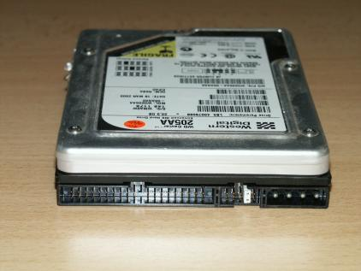
Rozhraní pevných disků - EIDE

Slide 44
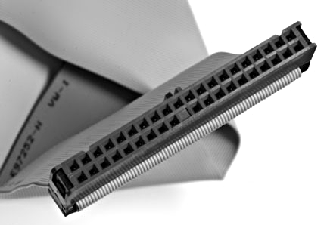
Rozhraní pevných disků – EIDE kabel

Slide 45
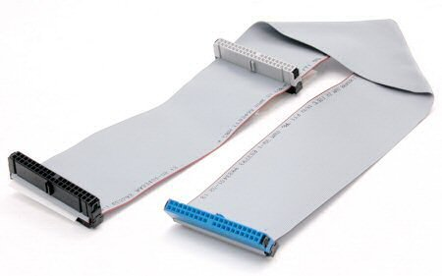
Rozhraní pevných disků – EIDE kabel

Slide 46
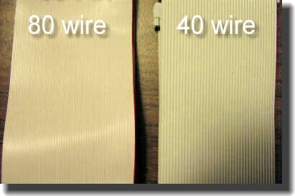
Rozhraní pevných disků – EIDE kabel

Slide 47
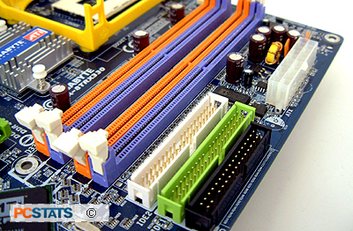
IDE1 (primary) IDE2 (secondary)

Slide 48
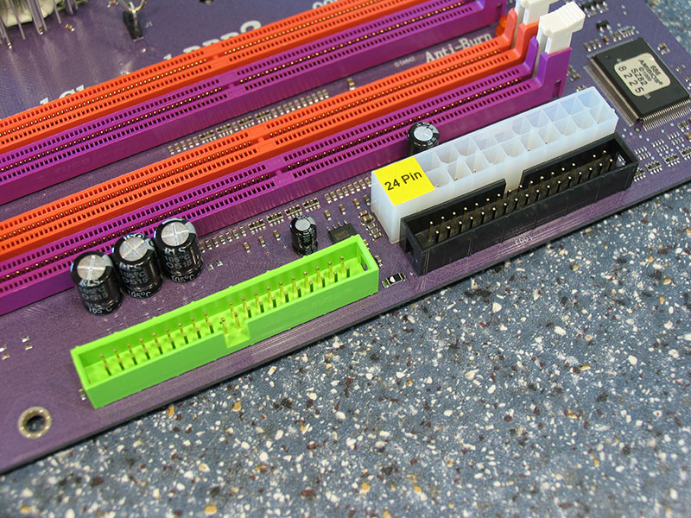
Rozhraní HDD vs FDD

Slide 49
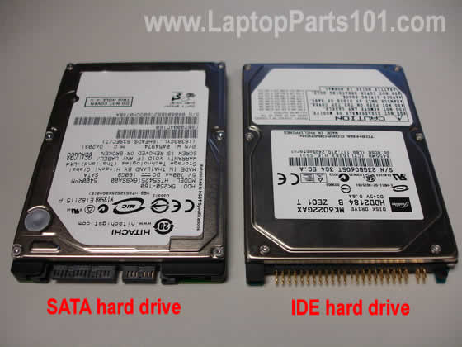
IDE vs SATA

Slide 50
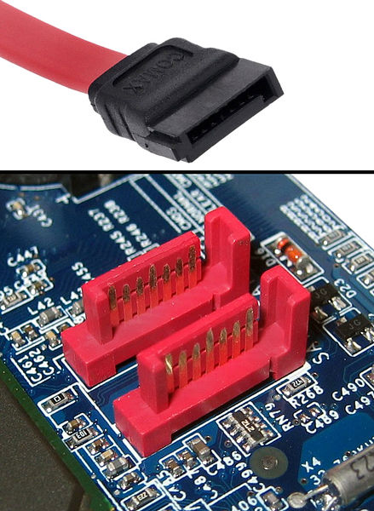
Rozhraní pevných disků - SATA
SATA (Serial ATA)
Sériové rozhraní
Rev. 1.0 – 1,5 Gb/s
Rev. 2.0 – 3 Gb/s
Rev. 3.0 – 6 Gb/s
Podpora Hot Plug

Slide 51
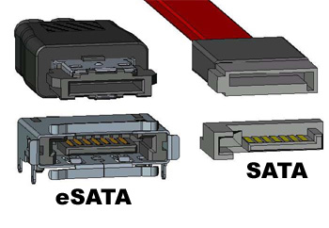
eSATA vs SATA

Slide 52
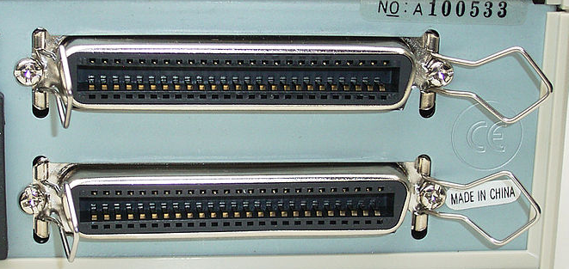
SCSI

Slide 53
Typy rozhraní - externí
USB (Universal Serial Bus) – více druhů
USB 1.1 - 12 Mbit/s
USB 2.0 - 480 Mbit/s
USB 3.0 - 5 Gbit/s
FireWire (i.Link / IEEE 1394) - 400 Mbit/s
eSATA – rychlost podle podporované verze rozhraní SATA na základní desce

Slide 54
Rozhraní pevných disků
V dnešní době je jasně patrný trend přechodu od paralelních rozhraní k sériovým (ATA->SATA, SCSI->SAS). Sériová rozhraní poskytují vyšší přenosové rychlosti (vyšší frekvenci, která u paralelních rozhraní vede k rušení mezi vodiči) a jednodušší propojení zařízení (tenčí kabely).

Slide 55
Princip zápisu na HDD
Zapisovací hlava - cívka, kterou prochází proud - vytváří magnetické pole. V místě štěrbiny prochází magnetické pole na materiál záznamové vrstvy plotny disku a magnetizuje ho.
Čtení je pak realizováno na principu elektromagnetické indukce
Při přechodu z 1 na 0 se indukuje v cívce napětí a z těchto impulzů jsou pak získávána zapsaná data.

Slide 56
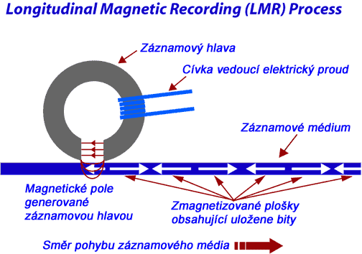
Princip zápisu na HDD

Slide 57
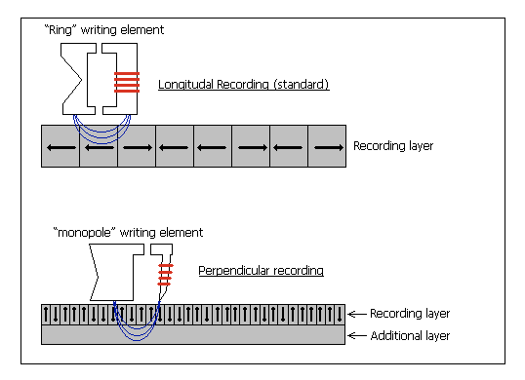
Druhy zápisů dat

Slide 58
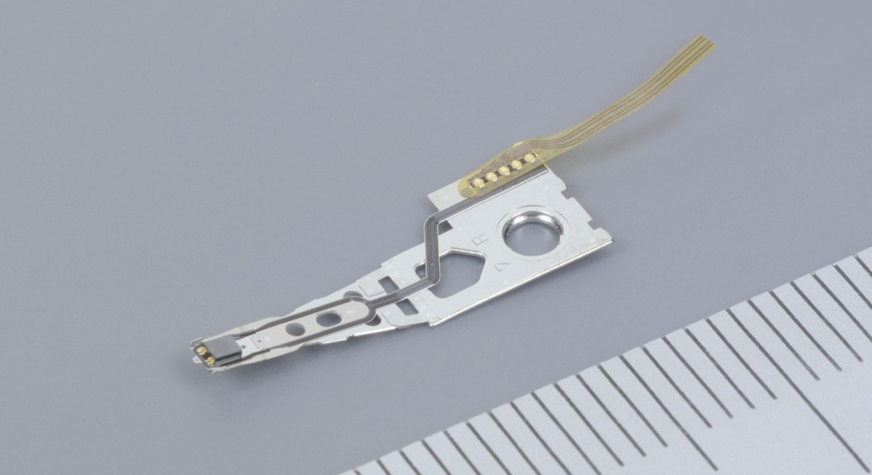
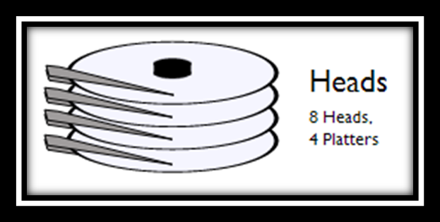
Čtení z HDD
Čtení je realizováno elektromagnetickou indukcí (při přechodu z 1 na 0 se indukuje v cívce napětí a z těchto impulzů jsou pak získávána zapsaná data.
Zapisovací hlavička

Slide 59
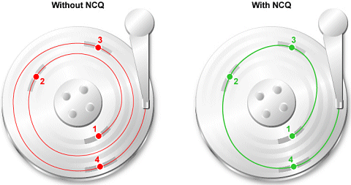
Technologie NCQ
Optimalizuje čtení a zápis na HDD
Zvýšení rychlosti přenosu dat
Snížení opotřebení disku

Slide 60




Největší výrobci pevných disků
Fujitsu
Hitachi
Maxtor
Samsung
Seagate
Toshiba
Western Digital

Slide 61
Hybridní disky SSHD
kombinují technologii SSD (paměť typu NAND Flash) s pevným diskem HDD (magnetický záznam)
hybridní SSHD disky nabízí až 1TB kapacity v kombinaci s 8GB SSD částí, která i v tomto případě slouží pro přesouvání nejpoužívanějších souborů (tedy jako velká vyrovnávací paměť)
SSHD disk tak dokáže inteligentně a automaticky rozpoznat, co děláte nejčastěji, se kterými daty nejčastěji pracujete a pro tato data používat rychlou SSD část
SSHD představují kompromis mezi výhodami vysokokapacitních HDD a rychlým SSD

Slide 62
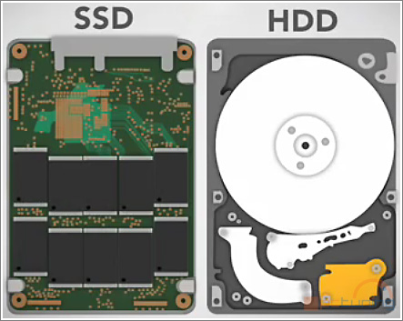

Slide 63
Hybrid SSD & HDD
Seagate Momentus XT
500GB HDD se 7 200 otáčkami za minutu, 32MB vyrovnávací pamětí a 4 GB flash paměti typu SLC NAND.
Technologie Adaptive Memory - často používaná data udržována v rychlé flash paměti pro rychlý přístup
Zrychlí start systému a start často používaných aplikací

Slide 64
Zdroje
http://pctuning.tyden.cz/hardware/disky-cd-dvd-br/18914-solidni-budoucnost-pevnych-disku-uvod-k-velkemu-testu-ssd-disku
http://cs.wikipedia.org/wiki/Pevn%C3%BD_disk
http://cs.wikipedia.org/wiki/Solid-state_drive

